Slide 1
رسم ونحت الاسنان

Slide 2
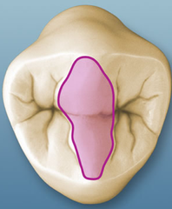
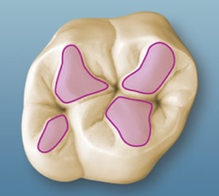
تعريفات
الحدبة السنية :هي بروز مينائي مدبب يتواجد عادة على السطح الطاحن للارحاء والضواحك وتسمى الحدبة بحسب السطح الاقرب لها ( انسي – وحشي – دهليزي – لساني ) ولكل حدبة منحدرات داخلية (الاقرب لمركز السطح الطاحن ) ومنحدر خارجي الابعد عن مركز السطح

Slide 3
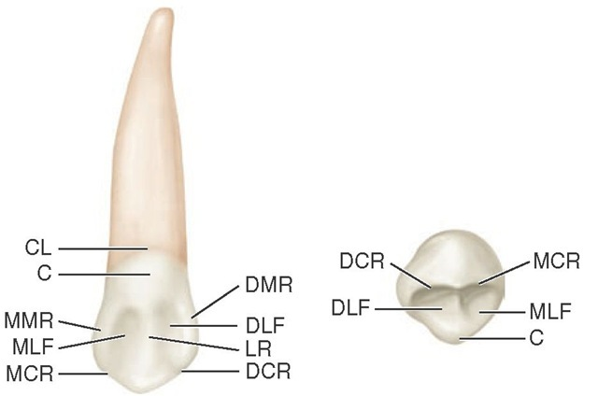
تعريفات
الارتفاع المينائي : وهو بروز عن مستو قد يكون حدبة او سطح وهو اقل من الحدبة ويوجد في السطح الاطباقي للاسنان الخلفية وفي السطح اللساني للاسنان الامامية

Slide 4
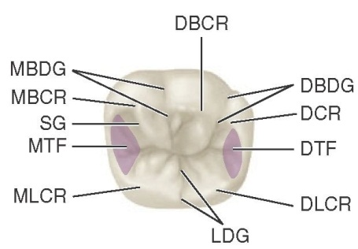
الوهاد والميازيب
الوهاد : تشبه الحفرة الصغيرة تتوضع ضمن سطح ما وتسمى الوهدة نسبة الى الارتفاع الحفافي المجاور لها
الميازيب : انخفاض غير منتظم على سطح ما بما يشبه الثلم

Slide 5
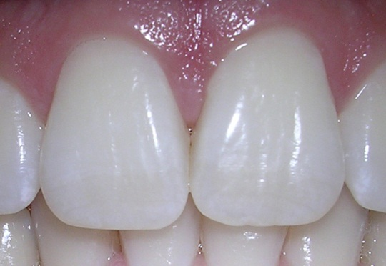
المعالم التشريحية للثنية العلوية
تقع على جانبي الخط المتوسط مباشرة ويكون سطحاهما الانسيان متلاصقان
يبلغ الطول الكلي للثنية (23) ملم
التاج
يأخذ شكله العام شكل الاسفين ومنحني قليلا فيصبح السطح الدهليزي محدبا واللساني مقعرا
يبلغ طول التاج وسطيا (10) ملم بينما يبلغ طول الجذر (13)

Slide 6
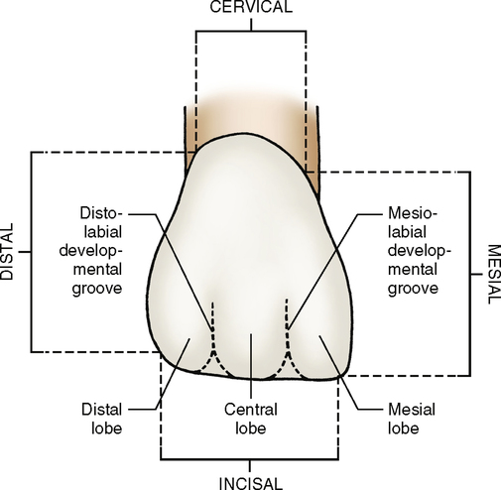
السطح الدهليزي :
شكله رباعي محدب في كل الاتجاهات
واكثر مايكون التحدب عند الثلث العنقي
ويميل الى التسطح عند الثلث القاطع
حافة لثوية على شكل قوس من دائرة
حافته الانسية اطول من الحافة الوحشية
ممايجعل الحد القاطع يميل من الانسي
الى الوحشي
الزاوية الوحشية اكثر استدارة من
الزاوية الانسية
عنق التاج اضيق من حده القاطع
في الثنايا حديثة البزوغ يلاحظ ان السطح الدهليزي ليس املس وانما مفصص حيث يلاحظ ثلاث فصوص طولية تمتد على كامل السطح الدهليزي

Slide 7
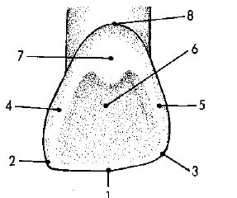
السطح الحنكي (اللساني) :
مقعر بشكل عام
(الثلث القاطع والمتوسط ) :
مقعر على شكل وهدتين انسية ووحشية
يفصل بينهما ارتفاع مينائي طولي
ويحيط بهذين الثلثين ارتفاعان حفافيان
انسي ووحشي
(الثلث اللثوي):
يتشكل من بروز مينائي على شكل
كتلة مستديرة مستطيلة الشكل مواز لخط اللثة ويسمى الارتفاع المينائي اللساني ويمتد منه الاتفاعان الحفافيان الانسي والوحشي

Slide 8
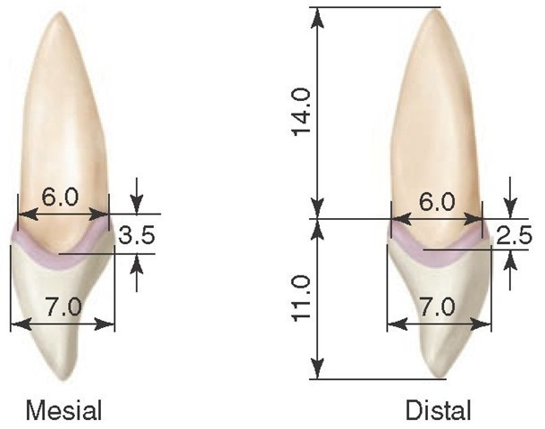
السطح الانسي والوحشي :
لهما شكل مثلثي
السطح الانسي اطول قليلا من السطح الوحشي
محدبان بالاتجاه الدهليزي اللساني بحيث يكون السطح الوحشي اكثر تحدبا من الانسي المسطح اكثر

Slide 9
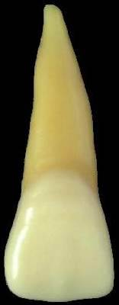
الجذر
مخروطي الشكل
وهو اطول من التاج
محدب من جميع وجوهه
ومستدير عند العنق
السطح اللساني اكثر تحدبا من الدهليزي
الوجه الانسي والوحشي مستويان
ومسطحان قليلا
تميل ذروة الجذر بمقدار 5 درجات
باتجاه الوحشي بينما يكون الميلان
اكثر في الرباعية
12.8
6
10.2
8.7

Slide 10
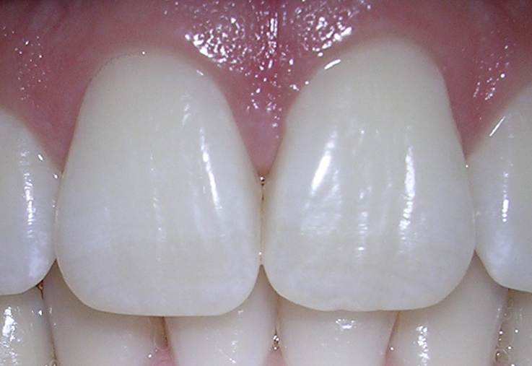
المحور الطولي للثنية
يميل باتجاه الوحشي بمقدار خمس درجات عن المحور الشاقولي
كما انه يميل باتجاه الدهليزي بمقدار 20 درجة نسبة الى المحور الشاقولي

Slide 11
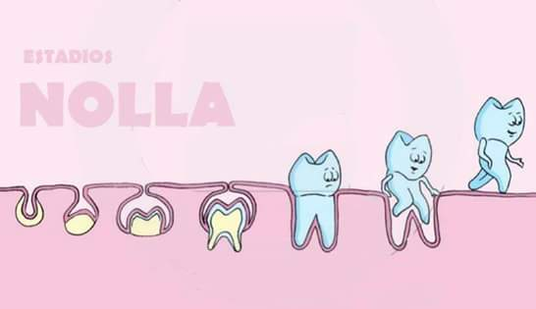
مواعيد البزوغ والتكلس:
يتشكل البرعم الدائم في الشهر الثالث من الحياة الجنينية
يبدأ التكلس في السنة الاولى من عمر الطفل
تبدا الثنايا بالبزوغ في عمر 7 الى 8 سنوات
تسبق الثنايا السفلية بالبزوغ قبل ست اشهر تقريبا حيث انه عندما يبزغ في الفم يكون غير كامل التكلس من جذره وتنغلق الذروة بعد اربع سنوات من البزوغ

Slide 14
المحاضرة الثانية
ارتصاف الاسنان ونقاط التماس
الدكتور : اسماعيل سراقبي

Slide 15
المستويات الثلاث للإسقاط
1- المستوى الافقي : وهو يمثل نظريا سطح الاطباق بين الوجه الطاحن للأسنان العلوية والسفلية في حالة اغلاق الفم ويقسم الراس الى قسمين علوي وسفلي
2- المستويان العموديان :
المستوى السهمي : مستوى شاقولي امامي خلفي ويقسم الراس الى جهتين يمنى ويسرى
المستوى الجبهي : مستوى شاقولي عمودي على المستوى السهمي والافقي ويقسم الراس الى ناحيتين امامية وخلفية
وتستخدم هذه المستويات لإسقاط الاسنان عليها

Slide 16
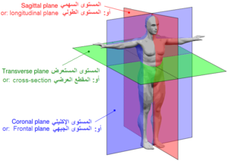

Slide 18
نقاط التماس بين الاسنان
ترتصف الاسنان في كل فك بشكل منتظم ومتناظر
تتلامس مع بعضها بنقاط تدعى نقاط التماس او سطوح التماس
نقاط التماس
هي نقاط تامة التشكل مرتفعة بشكل واضح موجودة على السطوح الملاصقة للاسنان
تكون السطوح الملاصقة للاسنان محدبة لذلك تكون نقاط التماس على شكل نقاط في الاسنان مكتملة البزوغ
تتحول نقاط التماس الى سطوح تماس عند التقدم بالعمر وزيادة سحل الاسنان

Slide 19
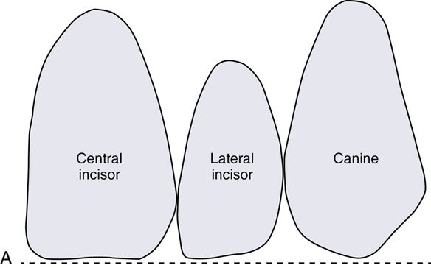
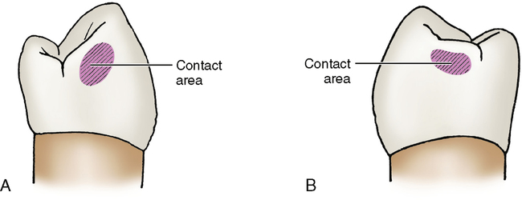
مكانها :
في القواطع : تكون عند اتصال الثلث الطاحن مع الثلث المتوسط بالمستوى الطولي
في الضواحك :تكون قريبة من الزوايا الانسية والوحشية الدهليزية الطاحنة

Slide 20
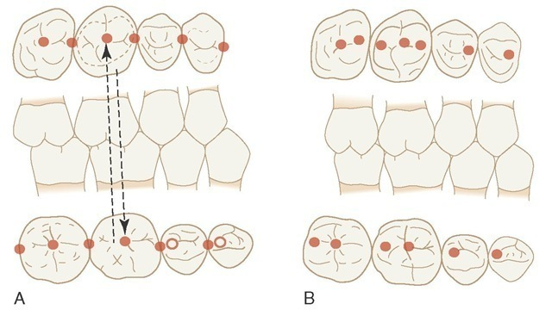
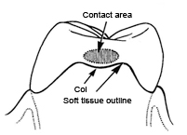
في الارحاء :
بين الرحي الاولى والثانية العلوية : تكون اقرب الى اللساني من منتصف السطح الملاصق نتيجة تبارز الحدبة الوحشية اللسانية للرحي الاولى العلوية
بين الرحى الثانية والثالثة العلوية : تكون عند منتصف السطح الملاصق
بين الرحى الاولى والثانية السفلية تكون نقط التماس اقرب الى الدهليزي نتيجة وجود الحدبة الوحشية
بين الرحى الثانية والثالثة السفلية تكون نقط التماس قريبة من الخط المتوسط للسن

Slide 21
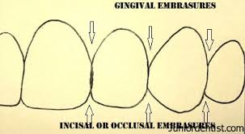
المسافات بين السنية
يتشكل نتيجة نقاط التماس في الاتجاهات الاربع :
1- بالمستوى المحوري:
(المسافات بين السنية اللثوية ) و (المسافات بين السنية الاطباقية )
- تكون المسافات بين السنية اللثوية ( تسكنها الحليمة اللثوية) اكبر من المسافاات بين السنية الاطباقية
- تختلف المسافة بين السنية اللثوية والاطباقية في حجمها حسب شكل الاسنان فتكون عريضة بين الاسنان الجرسية واقل عرضا بين الاسنان عريضة العنق

Slide 22
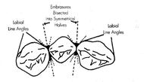
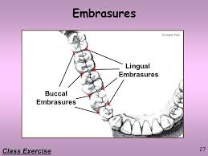
2- بالمستوى الدهليزي اللساني :
(الفرجات بين السنيةالدهليزية ) و (الفرجات بين السنية اللسانية )
- تكون الفرجات بين السنية اللسانية اوسع من الفرجات بين السنية الدهليزية وذلك لزيادة الاستدارة للزوايا اللسانية للاسنان الخلفية السفلية
يختلف عمق هذه الانفراجات حسب شكل وميلان الاسنان وانحراف تيجانها وتوضع نقاط التماس فيها
- لها اهمية في عملية التنظيف الغريزي وتوجيه البقايا الطعامية نحو الدهليزي او اللساني ومنع انحصارها بين الاسنان

Slide 23
مسافة إطباقيه
اهمية نقاط التماس
منع تراكم الفضلات السنية بين السطوح الملاصقة
حماية الحليمة اللثوية
حماية السطوح الملاصقة من النخر
المحافظة على توضع الاسنان بالشكل السليم ضمن القوس السنية وحمايتها من الحركة والانسلال
مسافة لثوية
فرجة دهليزية
فرجة لسانية

Slide 24
ميل محاور الاسنان
لاترتصف الاسنان بشكل عمودي على عظم السنخ كما انها لاتكون عمودية على المستوى السهمي ويتفاوت ميل محاورها باختلاف فئاتها :
- القواطع العلوية : تميل نحو الشفوي وباتجاه الانسي قليلا
- الضواحك والارحاء العلوية : تميل نحو الدهليزي قليلا الا انه يكون اوضح في الرحى الثانية والثالثة
- القواطع السفلية : تميل نحو الشفوي لكن بدرجة ميلان اقل من القواطع العلوية واحيانا تكون عمودية
الضواحك السفلية : مائلة قليلا للساني وهناك ميلان انسي واحيانا تكون عمودية
الارحاء السفلية : تميل نحو الانسي واللساني واحيانا نحو اللساني فقط
Notes:
يختلف الميل في القواطع حسب صنف الاطباق وشذوذاته

Slide 25
